Slide 1
Donorpleje og –behandling på intensivafdelingen

Slide 2
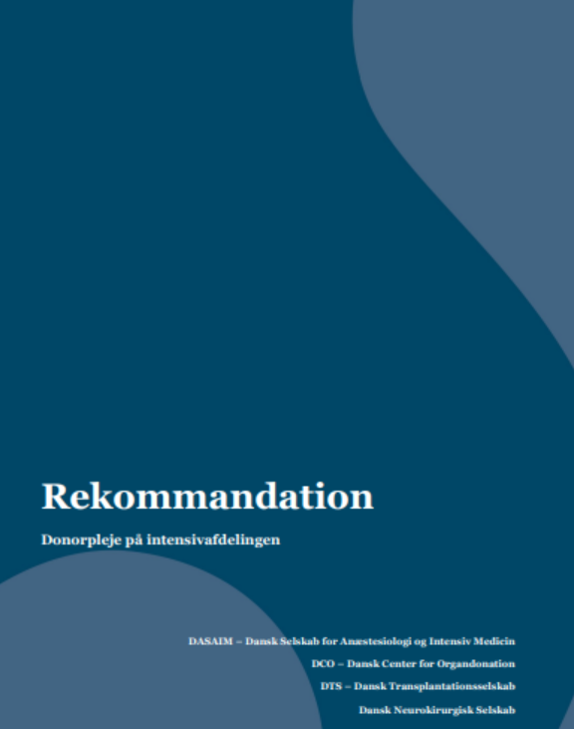
Rekommandation
Undervisningen tager afsæt i Rekommandationen – donorpleje på intensivafdelingen, som skitserer fysiologiske ændringer under incarcerationsforløbet, samt vejleder i behandlingsprincipperne for optimal donorpleje. Rekommandationen indeholder også blandevejledninger til de anbefalede præparater
Rekommandationen er udarbejdet af DASAIM i samarbejde med Dansk Center for Organdonation, Dansk Transplantationsselskab og Dansk Neurokirurgisk selskab. Du finder den i National Guideline punkt 6 ”Donorpleje og –behandling” under baggrundsmateriale eller ved at anvende linket her: Rekommandation - Donorpleje på intensivafdelingen

Slide 3
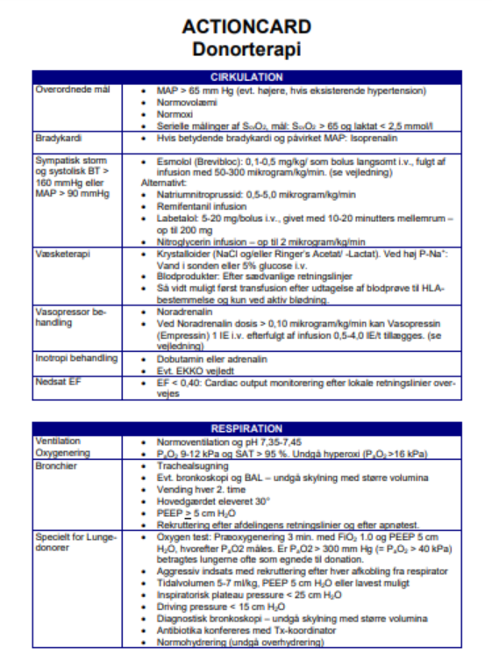
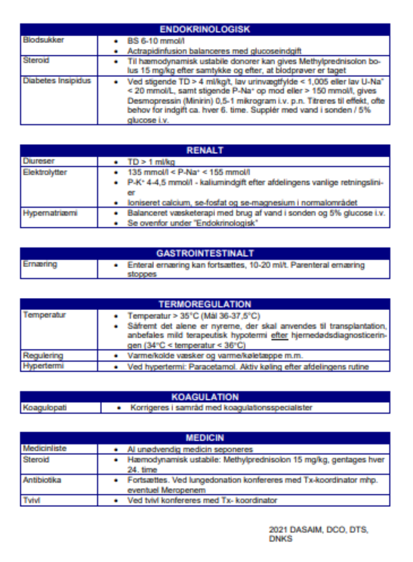
Actioncard - Donorterapi
Udover anbefalinger til pleje og behandling i donationsforløbet indeholder rekommandationen blandt andet et Actioncard for Donorterapi. Actioncardet er et godt værktøj at anvende i donorplejen og –behandlingen på intensivafdelingen da den bidrager med et hurtigt overblik over ønskede behandlingsmål samt valg af behandling
Actioncardets anbefalinger er samlet under punkt 6 i National Guideline og er også placeret som bilag under baggrundsmateriale i samme punkt
Du kan se actioncardet her

Slide 4
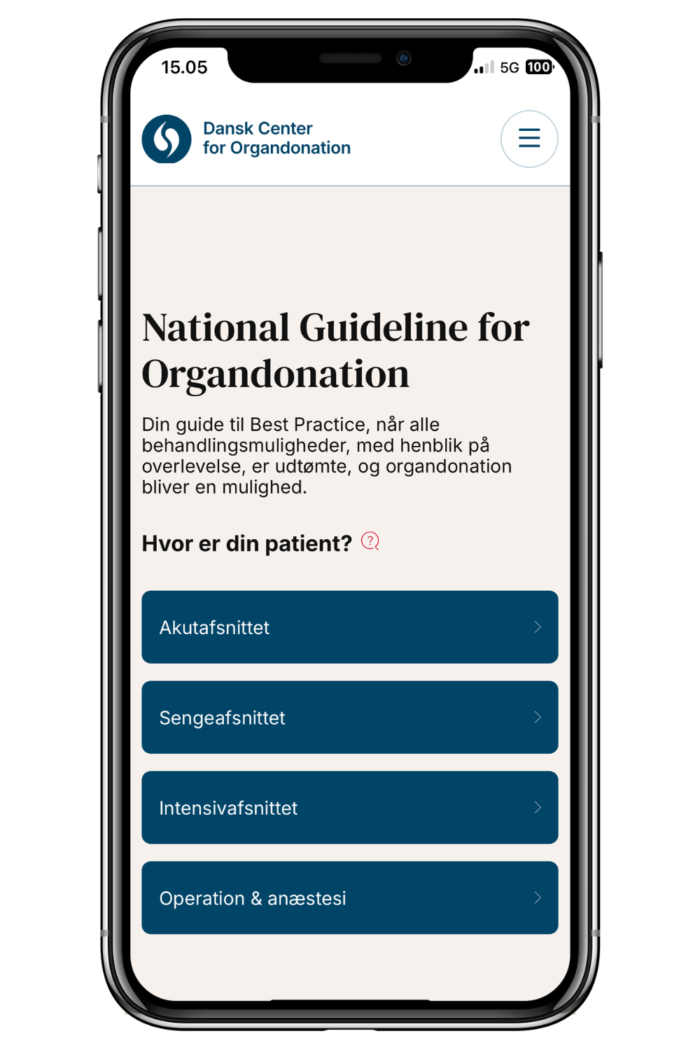
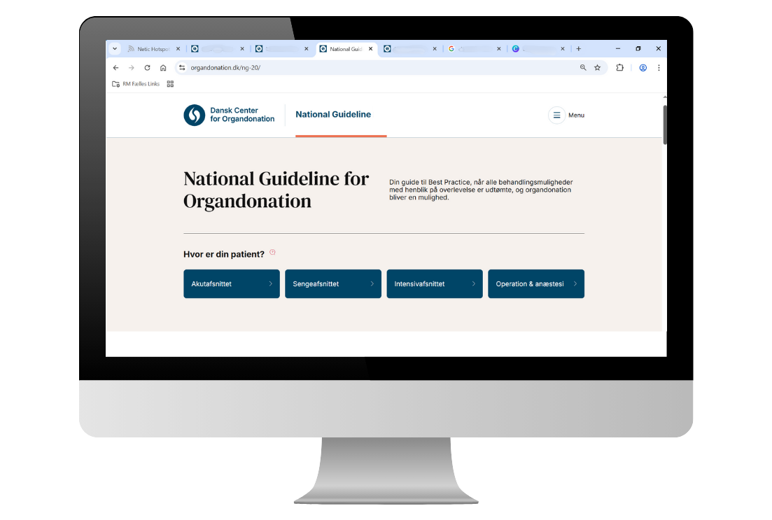
Den Nationale Guideline for Organdonation
Se guidelinen på mobil og computer
nationalguideline.organdonation.dk

Slide 5
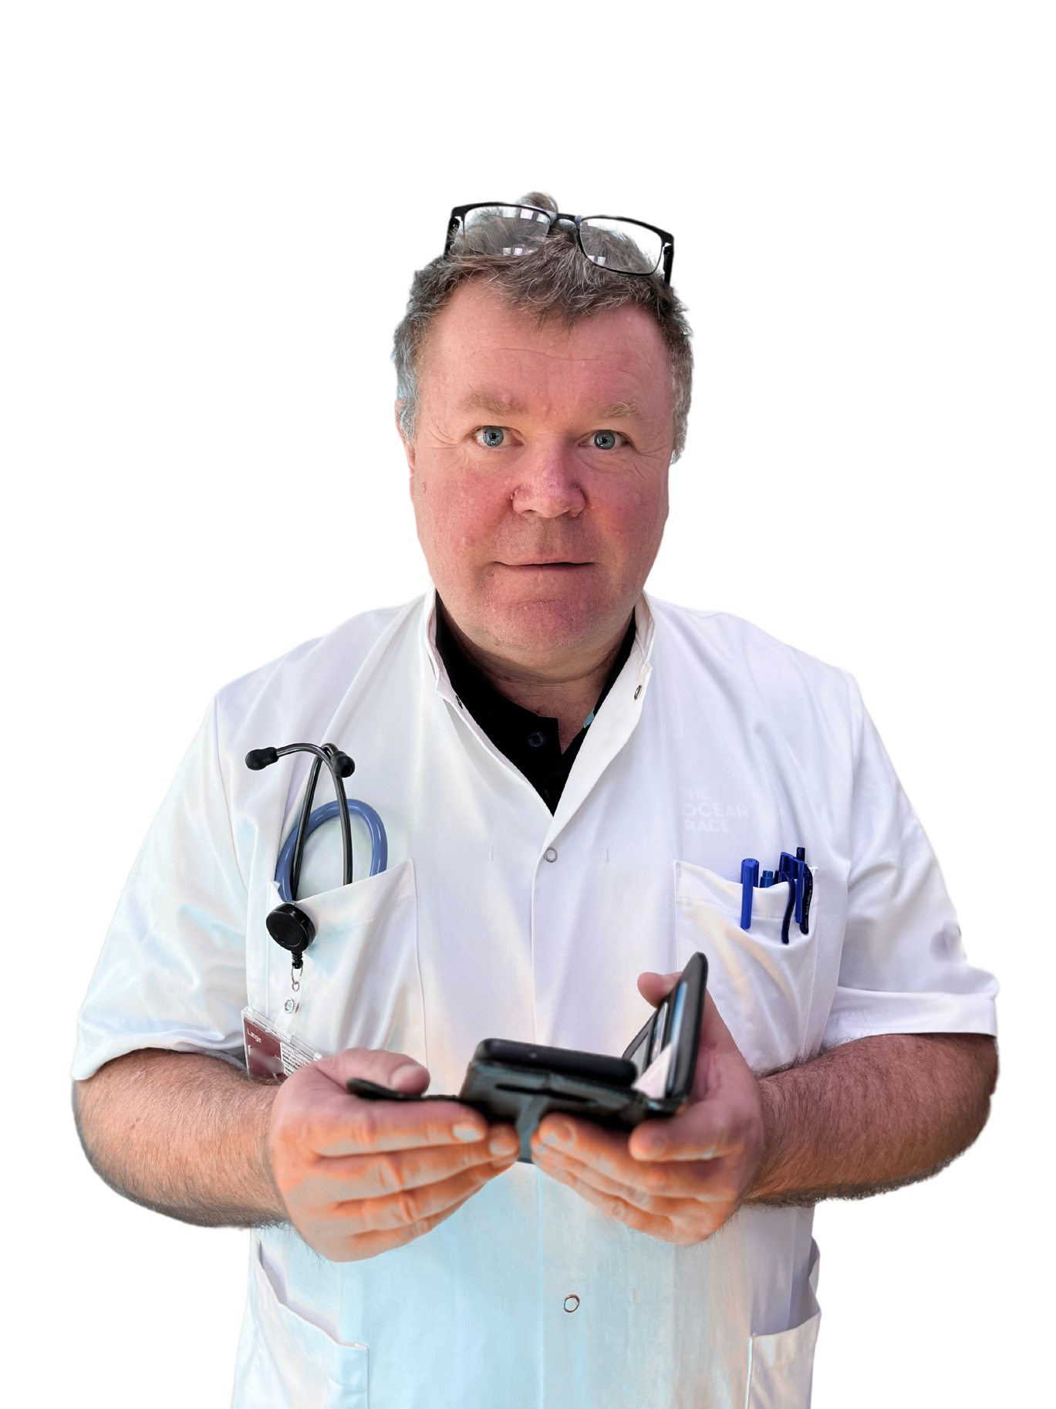
Den Nationale Guideline for Organdonation
www.nationalguideline.organdonation.dk
- alt hvad du skal bruge et i donationsforløb
Din guide til
Hjælp og overblik – uanset hvor i forløbet du står
Opdaterede dokumenter og vejledninger samlet ét sted
Konkrete handlingsanvisninger
Notes:
Behandlingsmål og - valg er overskueligt oplistet i National Guideline, som du med fordel kan bruge, både når du på intensivafdelingen står overfor en potentiel donor og når du står i et aktuelt organdonationsforløb.

Slide 6
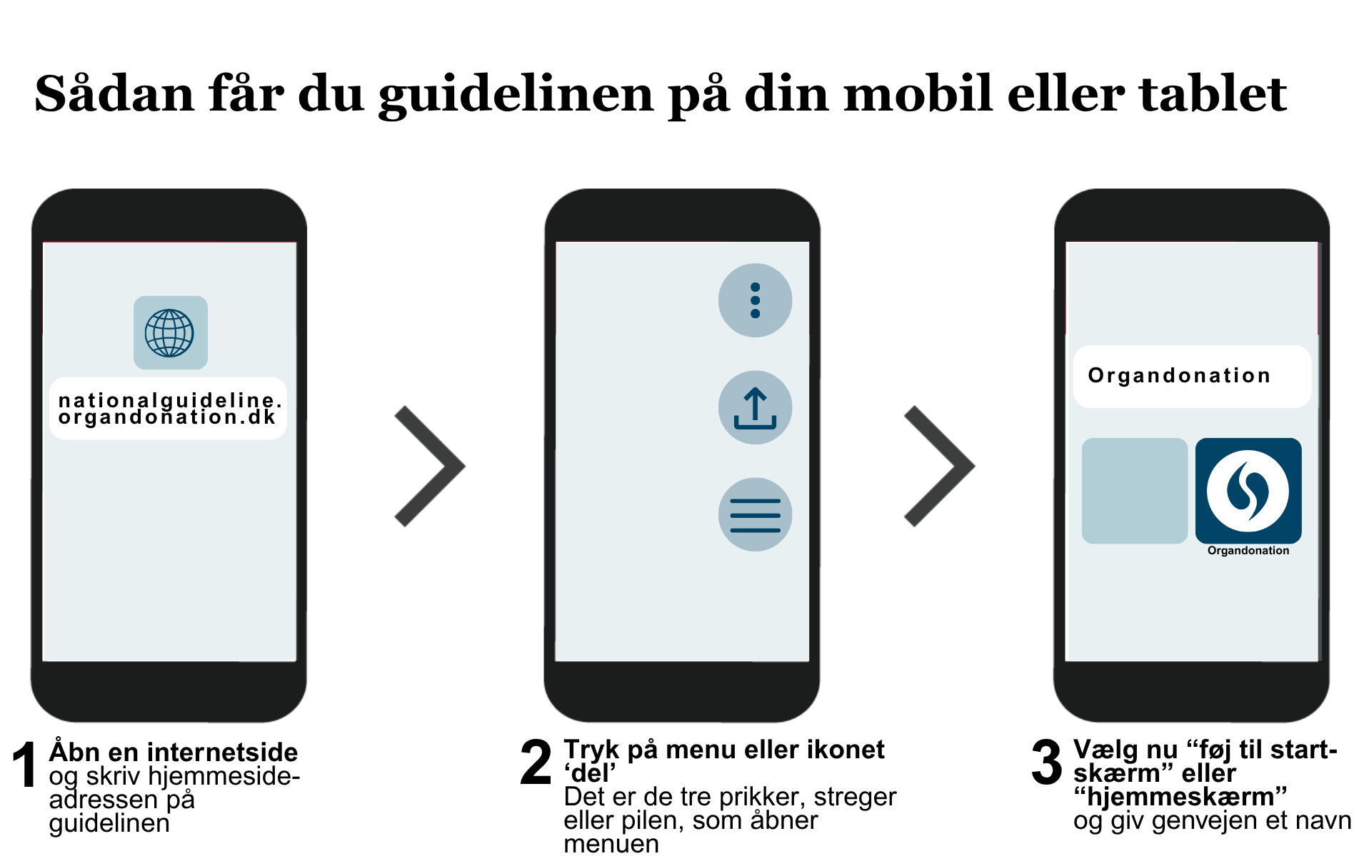

Sådan får du guidelinen på din mobil eller tablet
nationalguideline.
organdonation.dk
Iphone - Safari
Android – Google Chrome eller Edge
Notes:
Hav altid guidelinen klar på telefonen
Gå på internettet - Indtast nationalguideline.organdonation.dk
Ved Iphone – brug Safari
Ved Android – brug Google/Chrome eller Edge
Tryk på ‘menu’ / delingsikonet og tryk ”Føj til startskærm” eller ”hjemmeskærm”
Brug for mere hjælp? Følg linket på forsiden af guidelinen (scroll ned)
Brug for en detaljeret vejledning til, hvordan man gør?
Scroll ned, når du er på forsiden af guidelinen og følg linket.
Så har vi forsøgt at lave en detaljeret vejledning; stadig kun 5-6 tryk på mobilen, og så har man den liggende blandt sine andre apps.
Vi har forsøgt at lave vejledninger, så vi rammer så mange som muligt: Men vær opmærksom på, at det kan se forskelligt ud, alt efter om man bruger iphone eller android – samt i forhold til, hvilken internetbrowser, man bruger.

Slide 7
Incarcerationsfysiologi &
donor patofysiologi
Notes:
Professionel donorbehandling kræver kendskab til såvel incarcerations- som donorfysiologien, så den pleje og behandling man iværksætter tager højde for, at hjernen ikke fungerer – donor er denerveret. Patienten vil præsentere et andet symptombillede end vanligt og præparater, man plejer at anvende, kan have lille eller ingen effekt. Derfor gennemgås fysiologien på de næste slides.

Slide 8
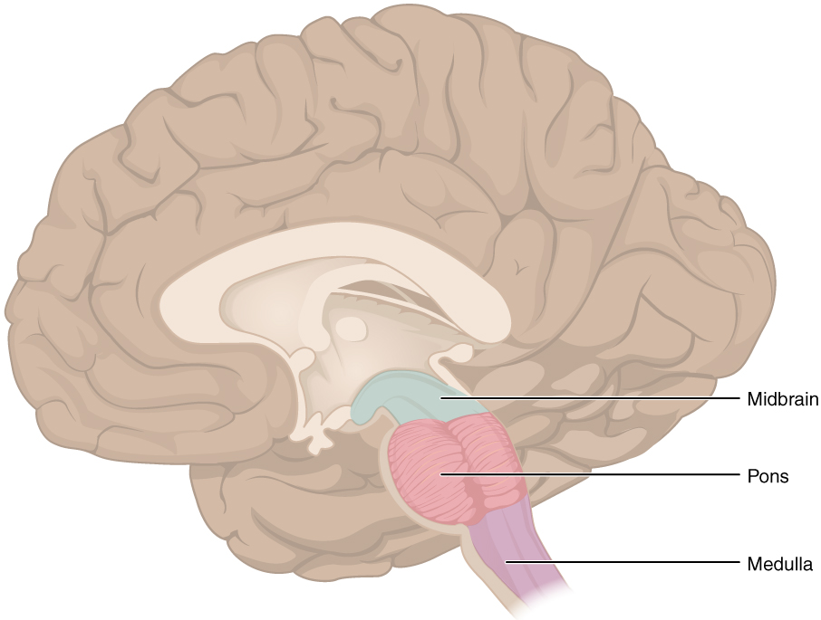
Incarcerationsfysiologi – hvad sker der, når hjernen dør?
Det intrakranielle tryk stiger som følge af en meget stor skade i hjernen, hvilket giver iskæmi
Efterhånden som det intrakranielle tryk stiger yderligere, progredierer hjernestamme iskæmien ned gennem pons og ned i medulla oblongata
Cirkulationen til hjernen ophører og der er komplet herniering af hjernen med iskæmi ned til medulla spinalis
Hjernedøden indtræder
Kilde: https://openstax.org/books/anatomy-and-physiology/pages/preface & https://da.wikipedia.org/wiki/Hjernestamme
Notes:
Hjernedød skyldes ophørt cerebral cirkulation, som følge af forhøjet intrakranielt tryk. Det, der sker, når det intrakranielle tryk stiger som led i en incarcerationsproces er, at hjernestammeiskæmien progredierer ned mod medulla spinalis, og når det intrakranielle tryk er lig middelarterieblodtrykket (ICP = mBT) ophører cirkulationen til hjernen. Herved dør alle nerveceller og al hjernefunktion forsvinder irreversibelt – hjernedøden indtræder. Ved incarceration har afdøde lysstive, dilaterede pupiller, er reaktionsløs og uden spontan vejtrækning, ligesom der heller ikke vil være hoste ved trachealsugning.

Slide 9
Kardiovaskulær donor-patofysiologi
Hypertension og bradykardi (Cushings refleks)
Progressiv iskæmi i hjernestammen
Myocyt
nekrose
iskæmi på EKG
Sympatisk stimulation for at opretholde CPP
Hypotension
Deaktivering af sympatiske nerveimpulser fra hjernen
Lavt katekola-minspejl
Tab af kardiel stimulation
Vasodilation
Notes:
I takt med stigningen i det intrakranielle tryk vil midthjerneiskæmi resultere i parasympatisk aktivering og sinus bradykardi (ses hos ca. 20% af patienterne). Efterfølgende vil iskæmi i pons resultere i sympatisk stimulation med deraf følgende hypertension. Det kliniske billede, med bradykardi og hypertension, betegnes ofte Cushing refleks. Når iskæmien breder sig, vil yderligere iskæmi i det kardiovaskulære center i medulla oblongata og i vaguskernen resultere i ubalanceret sympatisk stimulation og tab af baroreceptorreflekser, hvilket kaldes ’autonom – eller ’sympatisk storm’. Blodtryk og puls stiger voldsomt i denne fase, som er donors kompensatoriske forsøg på at opretholde et cerebralt perfusionstryk. Fasen varer oftest i 5-15 minutter, men der kan dog ses protraherede forløb med op til mange timers varighed. Studier tyder på bedre organoverlevelse ved behandling af den autonome storm, fordi den vasokonstriktoriske effekt kan kompromittere organperfusionen væsentligt.
Når herniering er komplet, og der er iskæmi ned til medulla spinalis, følger et gradvist tab af al sympatisk aktivitet, hvilket giver vasoplegi, der fører til hypotension og kardiovaskulært kollaps. Hæmodynamisk instabilitet er den helt dominerende udfordring i donorplejen, med hypotension hos omkring 80%. Diabetes insipidus bidrager ofte til den hæmodynamiske instabilitet.

Slide 10

Lunger - patofysiologi
Sympatisk storm giver pulmonal vasokonstriktion
Incarcerationsprocessen giver et inflammatorisk respons
Pulmonal kapillærlækage
Mulig volumen overload
= Øget væske i lungevævet
Evt. følger efter:
Aspiration, mekanisk ventilation, pneumoni, multiple blodtransfusioner – ”double hit” mekanisme, hvilket kan være behandlingskrævende
Notes:
Som ovenfor omtalt ses i forbindelse med incarcerationen og den øgede sympaticus tonus påvirkning af det pulmonale kredsløb med øget hydrostatisk tryk og risiko for neurogent lungeødem. Det kan forstærkes af et inflammatorisk respons med deraf følgende kapillærlækage - en såkaldt ”dobbelt-hit” mekanisme.
Samtidig kan ses følger efter mekanisk ventilation, aspiration, pneumoni, ARDS, traumer, multiple blodtransfusioner og den væskebehandling, der er givet i det intensive behandlingsforløb med organbevarende formål.

Slide 11

Endokrinologisk og renal patofysiologi
Incarcerationen medfører en række hormonelle forandringer, der afspejler manglende funktion af hypofysen
Det giver et billede med manglende arginin-vasopressin (antiduretisk hormon – ADH), fald i insulinniveau og insulinfølsomhed samt manglende adreno-corticotropt-hormon (ACTH)
Tilstanden giver diabetes insipidus (op til 80%), anaerob metabolisme og acidose samt fald i cortisolniveauet
Notes:
Under incarcerationsforløbet indtræder en række hormonelle forandringer, der afspejler manglende funktion af hypofysen. Tilstanden fører ofte til diabetes insipidus grundet manglende ADH, og er ledsaget af hypovolæmi, hyperosmalitet og hypernatriæmi. Tilstanden er klinisk karakteriseret af store diureser, lav urin-Na⁺ og lav urin vægtfylde, og der er tendens til hæmodynamisk instabilitet.

Slide 12

Termoregulation - patofysiologi
Vasoplegi kan give hypotermi
Hypothalamus iskæmi giver manglende temperaturregulering
Det kan medføre hypertermi, men resulterer oftest i hypotermi
Tilstanden forværres af manglende evne til at genere en temperaturstigning ved shivering og vasokonstriktion
Notes:
Når hjernedøden er indtrådt, og det gradvise tab af al sympatisk aktivitet pågår, ser vi vasoplegi, hvor hypotermi kan følge. Som en konsekvens af incarcerationen ophører også kroppens temperaturregulation, som styres fra hypothalamus.

Slide 13

Koagulation – patofysiologi
Traumatiseret og nekrotisk hjernevæv udskiller tromboplastin (cortikalt parenchym har et særligt højt indhold af tissuefactor) og kan i værste fald udløse dissemineret intravaskulær koagulation (DIC)
Tendensen til koagulopati forværres ved eksisterende blødningstendens, hypotermi og acidose
Er donor multitraumatiseret, kan massiv blødning fra andre læsioner medføre transfusionsudløste koagulationsproblemer

Slide 14
Det du kommer til at se er..
En ændret patofysiologi
Før hjernedød
Efter hjernedød
Hypertension
Hypotension (81%)
Diabetes insipidus (op til 80%)
Arytmier (25%)
Metabolisk acidose
Opdam HI. Hormonal therapy in organ donors. Crit care clin 2019;35(2):389-401.
Kotloff RN et al. Management of the potential organ donor in the ICU. Crit Care Med 2015;43:1291-1325.
Notes:
Opsummerende vil der være en ændret patofysiologi, som giver en ustabil dynamisk klinik. Før hjernedøden ses hypertension ofte som led i incarcerationsprocessen. Lige efter hjernedødens indtræden er det meget ofte hypotension, senere igen efterfulgt af hypertension, der kan være omdrejningspunktet for behandlingsindsatsen. Både hypo- og hypertension, diabetes insipidus, arytmier og metabolisk acidose er normalt i denne del af forløbet, men kræver målrettet behandling under hensyntagen til den manglende cerebrale funktion. Vanlige behandlingsmuligheder virker måske ikke hos den incarcererede patient – behandlingsindsatsen følger i de næste slides. Det er derfor særligt vigtigt, at anvende en systematisk tilgang både før og efter hjernedødens indtræden. Anvend National Guideline punkt 6 ‘Donorpleje og –behandling’ som hjælpeværktøj. Punkt 6 svarer til actioncardet i Rekommandationen.

Slide 15
Monitorering

Slide 16

Monitorering
Hjerterytme – scopovervågning
Centralvenøs iltsaturation (ScvO₂) – anlæggelse af 3-lumen CVK i højre v. jugularis interna. Allerede anlagt CVK bibeholdes
Minimum 2 gode perifere i.v.- adgange, hvis muligt
Perifer iltsaturation (SpO₂)
Invasivt blodtryk - arteriekanyle (beliggenhed underordnet)
Timediureser – kateter á demeure (KAD)
Central temperaturmåling

Slide 17
Blod- og urinprøver i donationsforløbet
Blodprøver
Urinprøver
Arterieblodgas hver 2. time
Nyretal hver 4. time eller efter behov
Koagulationstal efter behov
Urin-stix – og ved proteinuri udføres albumin/creatinin ratio akut på kateterurin

Slide 18
Organsystemerne enkeltvis
Notes:
I det følgende gennemgås behandlingsmål og –indsats. En hurtig og målrettet behandlingsindsats gør sig i høj grad gældende hos organdonorer. Derfor er det altid muligt at få hjælp i donationsforløbet ved at rådføre sig med transplantationscentret og lægerne her. Derudover vil transplantationskoordinatoren organisere, der kommer en udrykningssygeplejerske ud i afsnittet, når det er besluttet, man kan gå videre mhp. donation, og når patienten viser tegn på incarceration. Læs mere herom i National Guideline punkt 4.

Slide 19

Cirkulation
Overordnede mål
MAP > 65 mm Hg (evt. højere hvis eksisterende hypertension
Sikre normovolæmi
Normoxi
Serielle målinger af ScvO₂ . Mål: ScvO₂ > 65 og laktat < 2,5 mmol/l
Ball IM et al. Management of the neurologically deceased organ donor. CMAJ: 2020;192(14):E361-9.
Notes:
Målet for den hæmodynamiske behandling er sikring af normovolæmi samt justering af vasoaktive stoffer og inotropika med henblik på at sikre normalt afterload og optimalt hjerte minutvolumen. Det skal helst ske uden anvendelse af store doser inotropika, som øger hjertets iltforbrug og depleterer hjertet for energireserver. Vær opmærksom på underliggende eksisterende hypertension, da hypertonikere kan have behov for højere BT. For at afgøre dette vurder da diureser, laktat m.v., som vanligt og anvend også den metode afdelingen er vant til for måling af minutvolumen.
Vær opmærksom på ScvO2. Det er vigtigt, det er serielle målinger fordi ScvO2 stiger efter incarcerationen, da hjernens perfusion ophører.

Slide 20

Bradykardi
Betydende bradykardi, hvor der indtræder hypotension, skal behandles
Præparatvalg: ISOPRENALIN
Hvorfor?
Da donor er denerveret, er der ikke effekt af Atropin - det virker ikke på et denerveret hjerte

Slide 21

Hypertension og sympatisk storm
Definition:
Hypertension (ofte kortvarig)
MAP > 90 mm Hg eller
Systole > 160 mm Hg
Behandling:
Alternativer:
(ikke prioriteret rækkefølge)
Natriumnitroprussid (Nipride)
Remifentanil (Ultiva)
Labetalol (Trandate)
Nitroglycerin
Esmolol (Brevibloc)
Betablokker, ultrakort virkende tidsmæssigt
Haves Esmolol ikke, bruges alternativerne
Notes:
Det er vigtigt at være opmærksom på, at den sympatiske storm som regel er kortvarig (minutter til < 1 time) og ofte efterfulgt af hypotension. Uagtet at tilstanden kan være kortvarigt er behandling væsentlig for at undgå belastning af hjerte og lunger, da det har direkte indflydelse på muligheden for transplantation samt graffunktionen efterfølgende. Derfor anvendes ideelt en antihypertensiv behandling med så kortvarig virkning som muligt, såsom Esmolol. Haves det ikke anvendes alternativerne:
Natriumnitroprussid: En arteriole dilatator – meget potent. Vær opmærksom på risiko for shuntning.
Remifentanil: Er i princippet et sedativa, som kan have antihypertensiv effekt. Virker ikke altid, men fordelen er, det er ved hånden.
Labetalol: Vær opmærksom på, det kan virke længere tid end hensigten, - det har 4 timers længere halveringstid end Esmolol.
Nitroglycerin – En venedilatator, risikoen for blod pooles i vener samt overhydrering. Anbefales KUN fordi flertallet har stoffet

Slide 22
Volumen og vasopressor anvendes ofte simultant
Hypotension – behandling
Volumen
Vasopressor
Isoton NaCl 0,5%
Ringer laktat/acetat
Vand i sonden/isoton glucose 5% (hvis høj P-Na⁺)
Blod – følg SST retningslinjer
Noradrenalin
Vasopressin (Empressin). Se blandevejledning i National Guideline punkt 6.
Notes:
Der stiles mod MAP > 65 mm Hg og diureser. Behandlingen af hypotension er vasoaktiv behandling og væsketerapi, oftest simultant, idet en af årsagerne til hypotension er vasoplegi. Normovolæmi er målet. Væskebehandling er en fin balance mellem tilstrækkelig organperfusion og risiko for overload af lungerne. Det skal opvejes mod behandling med større doser vasopressorer og inotropika, der øger hjertets iltbehov.
Volumenterapi baseres på krystalloid (NaCl og/eller Ringer Acetat/Ringer Lactat). Såfremt der er diabetes insipidus vælges vand i sonden, hvis det tåles, og isoton glucose. Er der behov for at give blod vær da opmærksom på, at blodprøver til HLA-typebestemmelse så vidt muligt bør udtages inden transfusion. Hvis donor efter adækvat volumensubstitution samt korrektion af acidose, anæmi, hypoxi og elektrolytter fortsat er hypotensiv overvejes valget af vasopressorbehandling. Oftest anvendes de vasoaktive stoffer, der er rutine i afdelingen. Ved behov for større doser katekolaminer (f.eks. noradrenalindosis > 0,10 mikrogram/kg/min) kan tillægges vasopressin (Empressin), hvis dette er tilgængeligt.
Vurdering af effekten af hypotensionsbehandlingen baseres på en kombination af klinik, MAP, laktat (stigende laktat tolkes som hypoperfusion), diureser, ændringer i S_{cv}O₂ og ultralydsbaseret vurdering af hjertets fyldning.

Slide 23

Hvornår anvendes inotropi?
Hvis EKKO viser tegn på nedsat myokardiekontraktilitet, startes behandling med inotropi
Når iværksat behandling ikke har forventet effekt
Når hjertet skal vurderes til donation
EKKO
Optimer behandlingen og gentag EKKO – EF kan ændre sig over tid
EKKO
Ingen effekt? - Overvej cardiac output monitorering efter lokale retningslinjer
Zaroff JG et al. Consensus Report. Crystal City, Va. Circulation. 2002;106:836-841
Notes:
Ekkokardiografi (EKKO) kan udføres tidligt i forløbet med henblik på vurdering af hæmodynamikken. Lige efter incarcerationen vil denne med stor sandsynlighed være abnorm, specielt hvis syre-base balance, normalisering af elektrolytter og hæmodynamisk stabilitet endnu ikke er opnået.
Hvis ejection fraction (EF) er < 40%, kan der, når patienten senere er optimeret kredsløbsmæssigt, laves ny EKKO med henblik på vurdering af hjertets egnethed til organtransplantation. Sidstnævnte vurdering skal foretages af kardiologisk speciallæge.
Såfremt EKKO viser utilfredsstillende pumpefunktion under pågående infusion med Esmolol, kan dette evt. pauseres kortvarigt, mens ny EKKO foretages.
Hvis EKKO viser tegn på nedsat myokardiekontraktilitet, startes behandling med inotropi. Her kan anvendes dobutamin eller adrenalin efter afdelingens vanlige forskrifter. Også her gives lavest mulige dosis, der medfører MAP > 65 mm Hg og acceptable fysiologiske værdier.

Slide 24
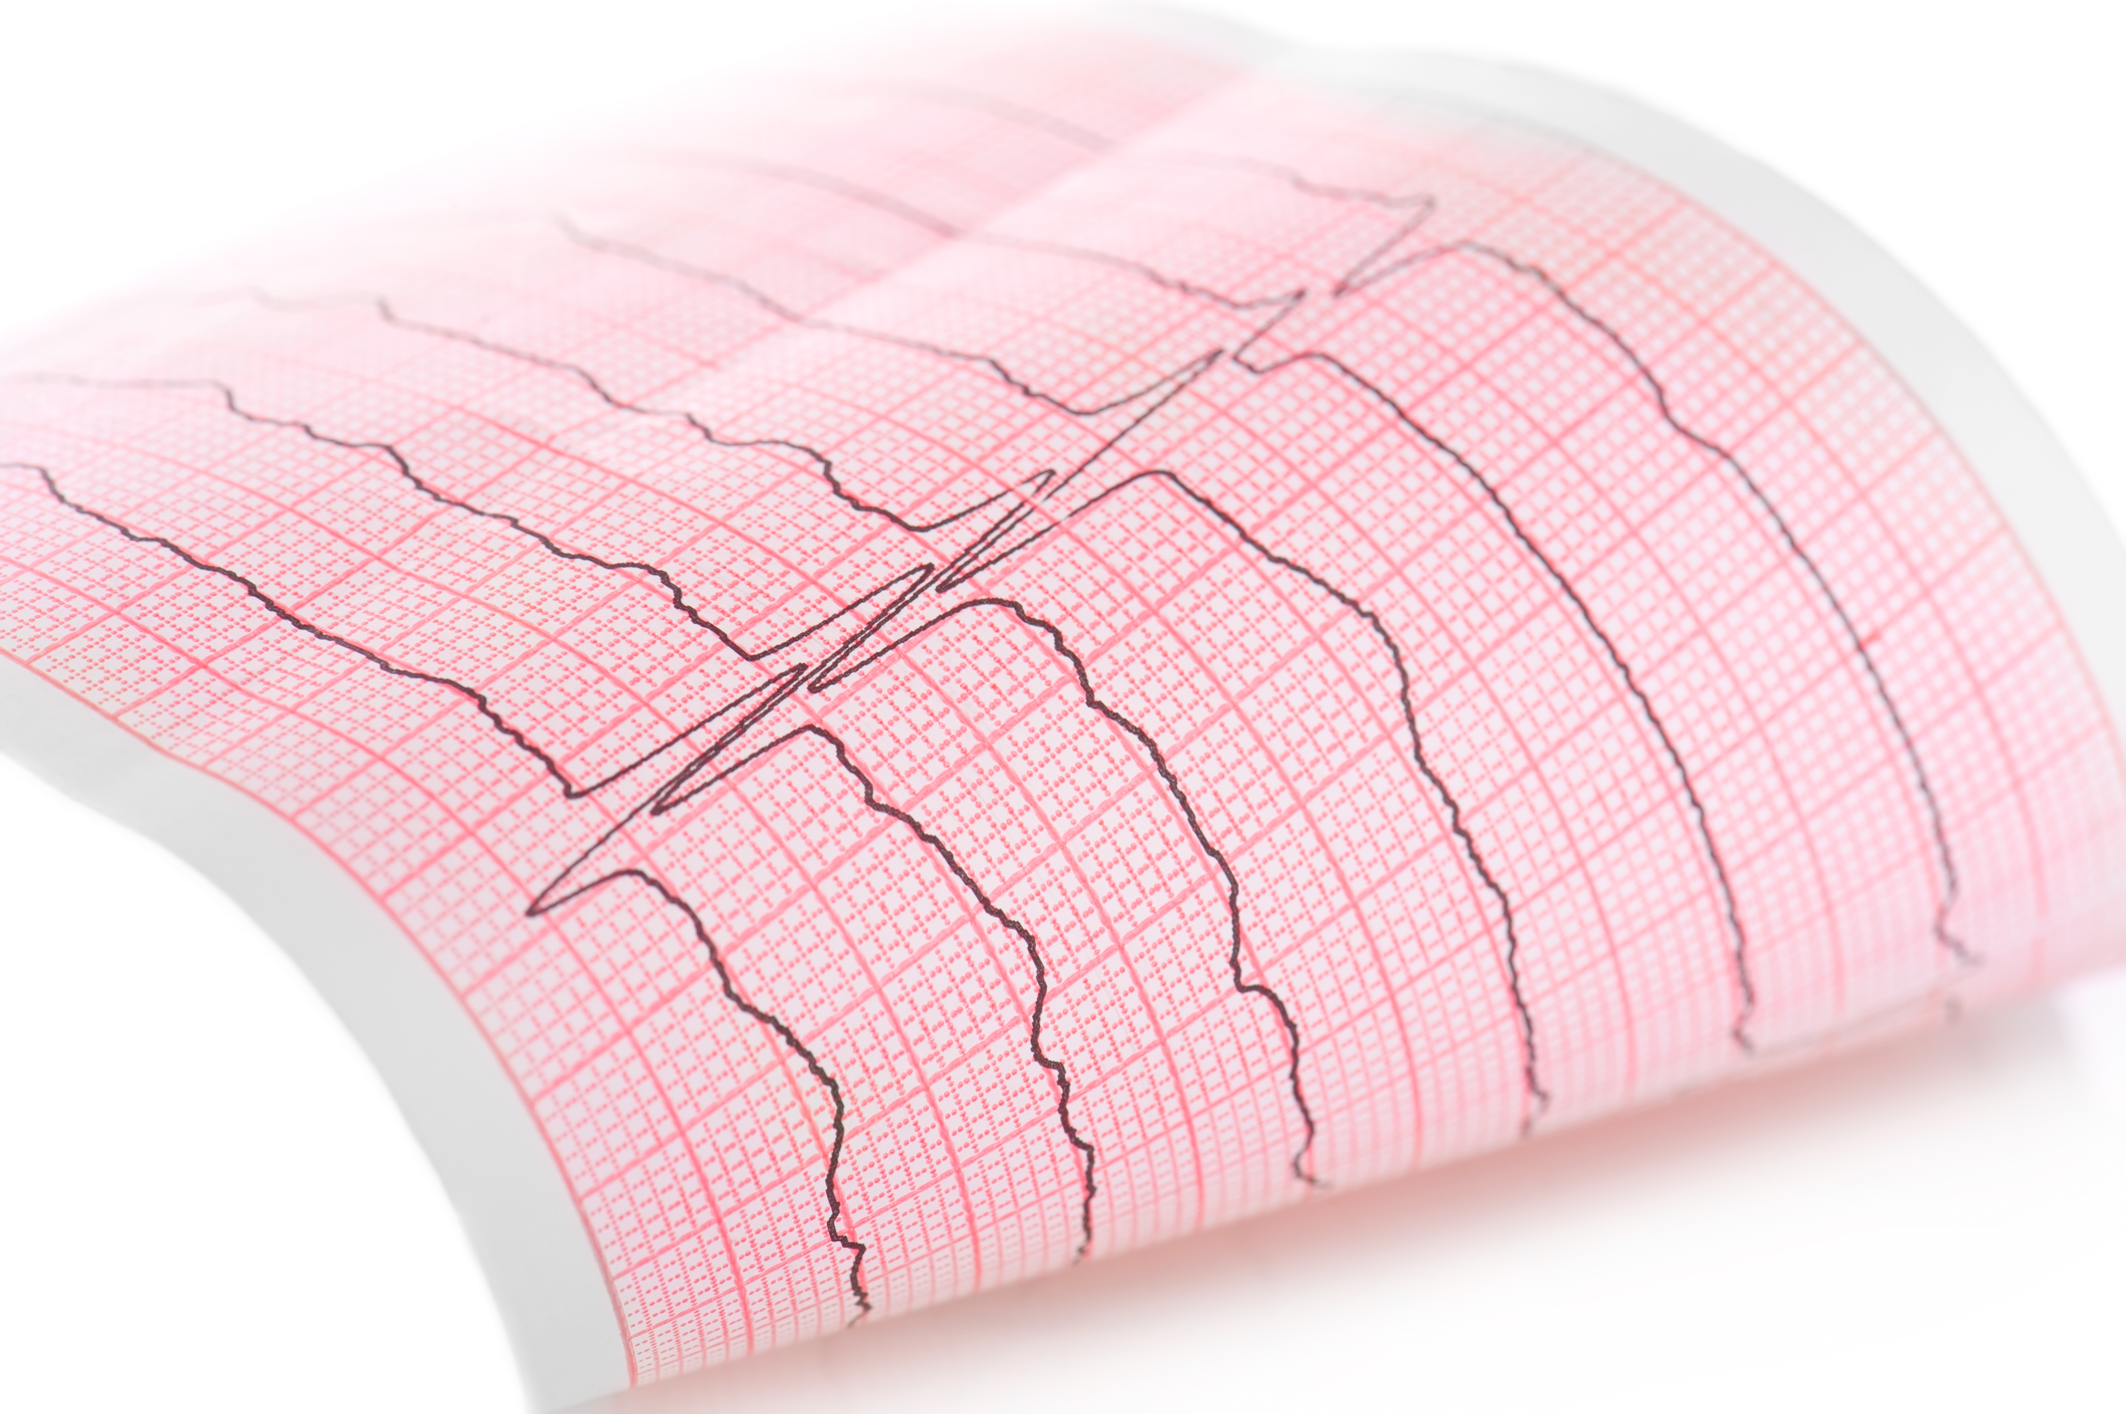
Hjertestop – håndtering
Rapport om hjertestopbehandling af organdonorer
Hjertestopbehandling bør som udgangspunkt initieres ved hjertestop hos potentielle organdonorer
Hvis hjertestoppet indtræffer, før hjernedødsdiagnosen er stillet, behandles efter vanlige retningslinjer
Hvis hjertestoppet indtræffer efter, at hjernedødsdiagnosen er stillet, bør behandlingen påbegyndes, men en konkret lægefaglig vurdering vil afgøre varigheden og omfanget af behandlingen
Notes:
En iskæmiperiode med heraf følgende organskade kan forringe chancerne for et vellykket donationsforløb.

Slide 25
Respiration
Overordnede mål
Normoventilation (pH 7,35-7,45)
Lavest mulig FiO₂ og PEEP, der giver P_{a}O₂: 9 - 12 kPa og sat > 95%. Undgå hyperoxi (P_{a}O2 > 16 kPa). Peep dog ikke under 8 cm H₂O

Slide 26
Generelle anbefalinger til optimering af lungefunktion
Trachelsugning på indikation
Vending hv. 2. time
VAP-profylakse
Hovedgærde eleveret 30°
Evt. bronkoskopi & BAL
Rekruttering ved behov
PEEP > 8 cm H₂O
Notes:
Apnøtesten: I forbindelse med apnøtesten skal den potentielle donor være normoventileret. Vær særlig opmærksom på, at der kan ses kredsløbsinstabilitet og desaturation, sidstnævnte er bl.a. betinget af atelektasedannelse. Derfor foregår rekruttering både efter afdelingens retningslinjer, og altid efter apnøtest. Er det nødvendigt med bronkoskopi og BAL er det vigtigt, at undgå at skylle med større volumina.

Slide 27
Specielt ved lungedonation
Lungeprotektiv ventilation:
Tidaler 5 - 7 ml/kg, PEEP > 8 cm H₂O, insp. plateau tryk < 25 cm H₂O
Undgå sugning, hvis ikke nødvendigt. Efter sugning – altid rekruttering
Undgå overhydrering
Antibiotika i samråd med transplantationskoordinator
Beta-agonist inhalation kun på indikation
Diagnostisk bronchoskopi, men undgå skylning med større volumina
Overvej om det er muligt at vasopressor/inotropistøtten på bekostning af mulig kardiel påvirkning
Notes:
Hos den potentielle lungedonor anvendes lungeprotektiv behandling. For ikke at fjerne surfactant anbefales at undgå sugning med mindre, der er større mængder eller obstruerende sekret. En aggressiv indsats med rekruttering, når der har der været suget og derved afkobling af respiratoren, er nødvendig. Som hovedregel fortsættes allerede indledt antibiotikabehandling, men der gives ofte profylaktisk Meropenem, hvis der ikke er igangværende antibiotikabehandling.
Diagnostisk bronkoskopi anbefales til potentielle lungedonorer, men undgå skylning med større volumina.

Slide 28
Ilttest
Udføres for at vurdere om lungerne er egnede til donation
Præoxygener den potentielle donor i 3 min. med FiO2 på 1.0 og PEEP 5
Mål P_{a}O2
Er P_{a}O2 > 300 mm HG (=P_{a}O2 > 40 kPa) vurderes lungerne ofte egnede til donation
Notes:
Ofte udføres en oxygen test for at afgøre, om lungerne er egnede til donation. Den potentielle donor præoxygeneres i 3 min med FiO2 på 1.0 og 5 PEEP, og P_{a}O2 måles. Hvis P_{a}O2 er >300 mm Hg (= P_{a}O₂ > 40 kPa), betragtes lungerne i mange centre som egnede til donation.
Kriterierne for den optimale lungedonor er overordentlig restriktive og mere liberale kriterier vil i nogle tilfælde kunne accepteres. Derfor bør alle potentielle donorer drøftes med Tx-koordinator.

Slide 29

Autotrigning
Kontrol af fravær af spontan respiration er en del af den kliniske hjernedødsundersøgelse ved apnøtesten
Hos nogle donorer kan autotrigning forekomme. Det betyder, at respiratoren leverer et åndedrag på en assisteret ventilationsform i fravær af spontan respiration
Fænomenet forvirrer og forlænger donationsforløbet uhensigtsmæssigt, hvilket giver øget risiko for at donor bliver ustabil, ligesom det kan have indvirkning på pårørendes opfattelse af forløbet
Autotrigning skal derfor diagnosticeres og afhjælpes
Notes:
Påvisning af fravær af spontan respiration ved apnøtesten er en del af den kliniske hjernedødsundersøgelse. Hos nogle donorer kan autotrigning forekomme (1,31,32). Autotrigning vil sige, at respiratoren leverer et åndedrag på en assisteret ventilationsform i fravær af spontan respiration. Fænomenet autotrigning kan forvirre og forlænge donationsforløbet. Det er derfor vigtigt at kende til og kunne diagnosticere og afhjælpe problemet.

Slide 30

Autotrigning
Årsager
Kondensvand i respiratorslanger
Tubelækage
Kardielle oscillationer
Bronchopleurale fistler
Læk via pleuradræn
Hvad kan jeg gøre?
Tømme slanger
Kontrollere systemet for lækage
Vurdere røntgen af thorax
Opmærksomhed på flow-triggeren. Skift fra flow til tryk/pressure styret trigger
Notes:
Potentielle årsager til autotrigning kan værer eksterne – f.eks. kondensvand i respiratorslanger, tubelækage, eller patientrelaterede, hyppigst kardielle oscillationer, sjældnere bronchopleurale fistler eller læk via pleuradræn (31). Afhængig af mistanken om årsagen må man checke systemet for lækage, tømme slanger, vurdere røntgen af throrax samt forsøge at justere trigger modus fra flow til tryk-trigger (sat på -2 cmH₂O) mv.

Slide 31


Endokrinologi
Blodsukker
BS 6-10 mmol/l
Actrapidinfusion balanceres med glucoseindgift
Binyrebarkhormoner
Til hæmodynamisk ustabile donorer kan gives Methylprednisolon bolus 15 mg/kg efter samtykke og efter, at blodprøver er taget
Thyreoidea stimulerende hormon
Tilførsel af thyreoidea hormon understøttes ikke af litteraturen og anbefales derfor ikke
Notes:
Der ses et fald i insulinniveauet og insulinfølsomheden efter incarcerationen, hvilket giver metaboliske acidose (nævnt under donors patofysiologi). Hyperglycæmi forværres desuden ved stress og brug af glucoseholdige infusioner. Vær opmærksom på, at større BS udsving skal undgås, ligesom kalium holdes i normalområdet. Brug afdelingens sædvanlige retningslinje i behandlingen heraf.
Når man hjernedør sker en opregulering af proinflammatoriske og immunologiske mediatorer, og der er tendens til hæmodynamisk instabilitet. Steroid har potentielt fordelagtige antiinflammatoriske og immunmodulatoriske virkninger og synes at være effektivt i form af bedret organoverlevelse og funktion, hvorfor det anbefales til hæmodynamisk ustabile donorer, fordi hypofysen er uden funktion og dermed ikke danner ACTH. Hvornår er man kredsløbsustabil? Når man får vasoaktiv behandling.
Thyreoidea stimulerende hormon anbefales ikke længere, da det ikke har givet en øgning i antal transplantationsegnede hjerter, og da stoffet heller ikke er en del af almindelig intensiv terapi anbefales det ikke.

Slide 32

ADH mangel – Diabetes Insipidus
- Fylder meget i klinikken – alle har ADH (vasopressin) mangel, og op til 80% har klinisk diabetes insipidus
Diagnosen stilles ved:
TD > 4 ml/kg/t
Lav U-Na⁺ < 20 mmol/L
Lav urin vægtfylde < 1,005
P-Na⁺ højt og stigende op mod eller > 150 mmol/l
Behandling
Desmopressin (Minirin) 0,5-1 mikrogram i.v. p.n. Titreres til effekt, ofte behov for indgift ca. hver 6. time. Supplér med vand i sonden / 5% glucose i.v.
Vasopressin anvendt til kredsløbsstabilisering har en vis antidiuretisk effekt

Slide 33
Renalt
Overordnede mål
Normovolæmi tilstræbes med henblik på:
TD > 1 ml/kg/t
MAP > 65 mm Hg
Lav vasopressor dosis (Noradrenalin < 0,10 mikrogram/kg/min)
Elektrolytter i normalområdet
P-Na⁺ 135-155 mmol/L
P-K⁺ 4 – 4,5 mmol/l efter afdelingens vanlige retningslinjer
Ioniseret calcium, se-fosfat og se-magnesium i normalområdet
Ved proteinuri skal der måles Albumin-kreatinin ratio på urin
Alb/crea < 30 mg/g eller < 3,4 mg/mmol
Notes:
Albumin:kreatinin ratio ved proteinuri eller for at detektere mikroalbuminuri hos potentielle nyre donorer med type 1 eller 2 diabetes

Slide 34
Hvorfor ikke diuretika ved lave diureser?
Lave diureser skyldes intravaskulær dehydrering indtil det modsatte er bevist
Prærenal uræmi skal undgås og nyreperfusionen skal sikres med henblik på organoverlevelse
Derfor væske med henblik på normovolæmi inden diuretika
Væsketerapien skal være balanceret med brug af vand i sonde eller 5% glucose. Se endokrinologisk for videre

Slide 35

Gastrointestinalt og lever
På den ene side er der
Ingen videnskabelig dokumentation for effekt af enteral ernæring på tarmmucosa
Overvejelser om, at tab af vagus tonus efter hjernedød forstyrrer tarm transittiden og absorption af næringsstoffer
Uvished om bevarelsen af leverens glycogendepoter bedrer graft funktionen

Slide 36
Gastrointestinalt og lever
På den anden side kan
Translokation af bakterier forårsager sepsis og bakteriæmi
Transportmekanismer i tarmen holdes aktive og beskytter dermed mod translokation
Derfor anbefales:
Enteral ernæring 10-20 ml/t såfremt det tåles
Parenteral ernæring seponeres

Slide 37
Termoregulation
Overordnet mål
Der tilstræbes normotermi: 36,0-37,5°C og altid > 35°C indtil efter hjernedødsdiagnosticeringen
Behandling
Ved hypertermi køles til normotermi. Der kan anvendes kolde væsker eller aktiv køling efter afdelingens rutine. Dette kan kombineres med medicinsk behandling med Paracetamol evt. fordelt på 8 doser for at undgå for store fluktuationer i temperaturen. Alternativt kan anvendes i.v. paracetamol som kontinuerlig infusion
Ved hypotermi kan anvendes varmetæppe samt varme væsker

Slide 38

Termoregulation ved isoleret nyredonation
Såfremt det alene er nyrerne, der skal anvendes til transplantation, anbefales mild terapeutisk hypotermi efter hjernedødsdiagnosticeringen
Der anbefales 34°C < temperatur < 36°C
Den milde hypotermi er vist at forbedre nyre graft funktionen, men kan ikke anbefales når andre organer skal doneres, da virkningen på graftfunktionen af de øvrige organer endnu ikke er tilstrækkeligt undersøgt
+

Slide 39
Koagulation
Overordnet mål
Blødningskontrol
Håndtering
Kontrollér koagulationsstatus da koagulationsforstyrrelser ofte ses
Ved klinisk blødning anbefales udvidet monitorering og kontakt til koagulationsspecialister
Transfusion efter Sundhedsstyrelsens retningslinjer
Lav molekylær heparin behandling seponeres

Slide 40

Børn
Pædiatriske donorer behandles efter samme principper som voksne donorer, dog under hensyntagen til aldersrelaterede fysiologiske forhold
De pædiatriske donorbehandlingsmål ses sammen med doser for pædiatrisk hormonel resuscitation i rekommandationen
Rekommandationen finder du i National Guideline punkt 6 under baggrundsmateriale, eller her
Vær særlig opmærksom ved apnøtest da der er risiko for pneumothorax
Anvend:
Enten højt flow af ilt via maske over tuben
Eller tilslut Beneveniste ventil direkte på tuben med iltflow 12-14 l/min.
Notes:
Apnøtesten hos børn (og mindre voksne) kræver særlig opmærksomhed. Det er vigtigt, at sikre sig, at ekspiration kan foregå uhindret, da der ellers kan opstå pneumothorax. Derfor skal der ikke placeres et iltkateter i selve tuben, men anvendes maske eller Beneviniste ventil direkte på tuben. Beneveniste ventil medfører CPAP på ca 5 cm og ingen risiko for at overskydende luft ikke kan undslippe.
Husk at for at stille hjernedødsdiagnosen hos børn under 1 år kræves, at den kliniske hjernedødsundersøgelse suppleres med 4-kars angiografi.

Slide 41
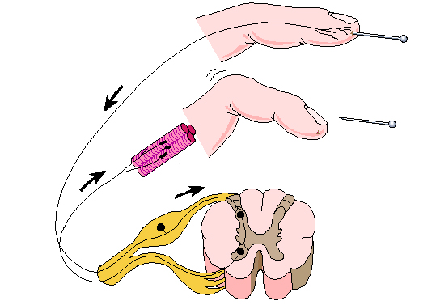
Spinalreflekser
Hvad er spinalreflekser?
Spinalreflekser er svar fra rygmarven på kropsstimuli og er aldrig viljebestemte
Hjernen dæmper under normale forhold refleksbuerne i rygmarven, men når hjernen er død, er der ingen dæmpning af reflekserne
Ved hjernedød får rygmarven stadig blodforsyning
Reflekserne aktiveres ved små stimuli og (sjældent) spontant efter hjernedød
Bevægelserne er automatiserede og modsiger ikke diagnosen hjernedød

Slide 42


Spinalreflekser – håndtering
Information til pårørende da de kan blive forskrækkede over at se spinalreflekser. Forbered dem på det – anvend sundhedsstyrelsens folder: ”Til pårørende - om hjernedød og organdonation”
Relaksantia kan gives efter 2. hjernedødsundersøgelse for at dæmpe spinalreflekser
Gives af operationstekniske årsager, idet spinalreflekser kan genere under organudtagningen
Gives da tilstedeværelsen af spinalreflekser kan frustrere både pårørende og personale

Slide 43

Præsentationen er udarbejdet af
Dansk Center for Organdonation
Marts 2022

